Slide 1


GPS Trajectory Analysis for Health Quality Insights
Marios Gravias Tilemachos Tragakis
Koios Care
Empowering care with clinically meaningful insights from everyday devices, unobtrusively.
Notes:
Καλησπέρα σας, ΕΙΜΑΙ Ο ΜΑΡΙΟΣ ΓΡΑΒΙΑΣ και ΣΕ ΣΥΝΕΡΓΑΣΙΑ με τον Τηλέμαχο ΤΡΑΓΑΚΗ θα σας παρουσιάσουμε το project μας.
To Project ηταν για την Koios Care στο οποιο αξιοποιησαμε δεδομένα απο GPS και συνεισφεραμε στην δημιουργια insights για την ποιότητα ζωής ενος ατομου.
Η Koios Care είναι μια start-up η οποια ασχολείται με την ανάπτυξη εφαρμογών για την συνεχη παρακολούθηση της υγείας, προσφέροντας τεχνολογικά εργαλεία για την προαγωγή της προληπτικής φροντίδας και της βελτίωσης της ποιότητας ζωής των ατόμων.

Slide 2


Little things about ourselves
Marios Gravias
Tilemachos Tragakis
Data Scientist/Αnalyst Mathematics
Data Scientist/Analyst Mechanical Engineering
Notes:
Δυο λογια για μας, ο Τηλέμαχος έχει σπουδάσει μηχανολόγος μηχανικός στο πανεπιστήμιο Πατρών, ενω εγω απο την αλλη σπουδασα στο μαθηματικο του καποδιστριακου.
Και οι δύο έχουμε μεγάλο ενδιαφέρον για τον τομέα των data, για αυτό και ΕΠΙΛΕΞΑΜΕ ΝΑ ΕΞΕΛΙΧΘΟΥΜΕ ΠΡΟΣ ΑΥΤΗ ΤΗΝ ΚΑΤΕΥΘΥΝΣΗ με το DATA SCIENCE bootcamp της big blue.

Slide 3
Scope
Enabling combined measures of Lifespace and Environment to approximate Quality of Life.
Objectives
Within Subject metrics modelling movement, social life and behavioral patterns across time.
Fusion of external knowledge (e.g. socioeconomic) to model environmental factors of micro-macro scale.
Notes:
Κύριος στόχος μας ήταν να δημιουργήσουμε και να συνδυάσουμε μετρησεις σχετικες με την υγεία ενος ατόμου.
Αυτες αφορουν την περιοχη διαβιωσης του και το τροπο μετακινησης του μεσα σε αυτην. [wait]

Slide 4


Product development process
Created metrics using GPS trajectories and socioeconomic data.
Analysis on the outcomes for
more users.
Research
Productionize
Studied Papers, GitHub repositories & tested useful tools
Building towards
a functional software program that calculates users’ insights
Metrics
Evaluating
Notes:
Αρχικα καναμε αναζητηση σε επιστημονικές μελέτες και άλλες πηγές, ωστε να αντλησουμε ιδεες για μεθοδους αξιοποιησης δεδομενων απο gps.
Στην συνεχεια, δημιουργήσαμε πολλαπλα metrics για τον κάθε χρήστη και την περιοχή του, το οποιο ηταν και το μεγαλυτερο κομματι της δουλειας μας.
Αργότερα τα οργανώσαμε σε καθημερινα και μακροπροθεσμα διαστήματα, όπου και τελικά τα αξιολογήσαμε.

Slide 5
Data Transformation
Track Intel library
Generation of Stay Points and routes from longitudinal data.
GPS data
Extracting locational data approximately every minute when in motion.
What is a Staypoint?
A place where the person spent a significant amount of time in a small area.
Notes:
Ας ριξουμε μια ματια τωρα στα δεδομενα μας.
Σε πρωτο σταδιο ειχαμε τις συντεταγμένες και τη χρονική στιγμή που σημειωθηκαν απο μια gps-tracking συσκευη ενος χρηστη, οπως ενα κινητο.
[Click]
Ενα απο τα πρωτα βηματα μας ηταν να δημιουργησουμε τα Staypoints και τις διαδρομες του χρήστη μέσω του TrackIntel Library.
[Click]
Τι ειναι τα Stay points?
Stay point με απλα λογια, ειναι οποιοδηποτε σημειο ο χρηστης εμεινε σε μια αρκετα μικρη περιοχη για ενα χρονικο διαστημα.
Για παράδειγμα, γυρνώντας καποιος απο την δουλεια του, να σταματουσε απο την διαδρομη του και να εμπαινε για 10 λεπτα μεσα σε ενα καταστημα να κανει μια αγορα.
Αυτο θα δημιουργησει ενα Stay point.

Slide 6

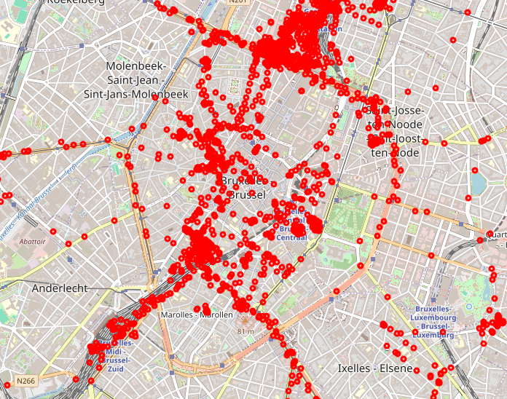
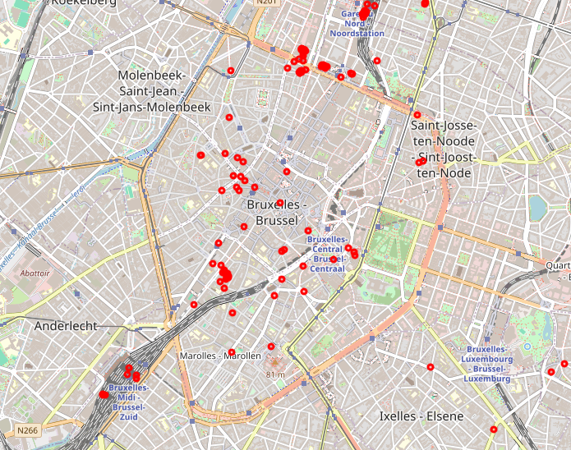
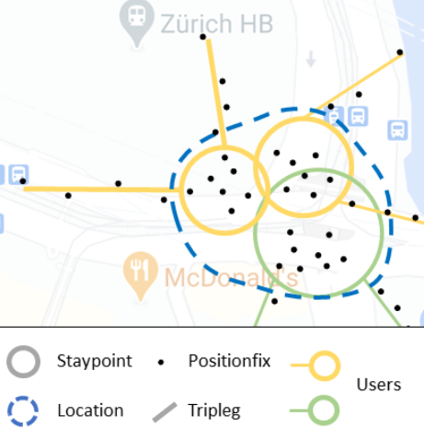

Trackintel Library
GPS data
Staypoints
Method:
DBSCAN Clustering
Notes:
Ας εμβαθυνουμε λιγο τεχνικά στην βιβλιοθηκη που χρησιμοποιησαμε.
Αριστερά εχουμε τα δεδομενα ενος ατομου σε διάστημα ~2 μηνών.
[Click]
Απο τη αλλη δεξια βλέπουμε τα staypoints και παρατηρουμε οτι τα δεδομενα μειωνονται σημαντικα το οποιο ειναι και το αναμενόμενο.
[Click]
Η βιβλιοθηκη trackinel ομαδοποιει τα δεδομενα με χρηση Machine Learning, και δημιουργει τα stay points και τις διαδρομες αναμεσα σε αυτα.
Με απλα λογια αριστερα ειναι τα σημεια τα οποια περασε ενω δεξια αυτα που επισκεφτηκε.

Slide 7

Home location
Data exploration
Working on all user’s coordinates data
Sleeping Hours
From 22:00 to 05:00 a person is mostly expected to be at home
Home - Duration
Homes are matched
to the corresponding
Duration in the area
Handling Errors
Functional even if the person stays away from home for 2 nights.
Notes:
Η ευρεση του σπιτιου αν και απλη σαν έννοια ηταν μια δυσκολη διαδικασια αλλα ιδιαιτερα σημαντικη για την δημιουργια μερικών features.
Βασιστηκαμε στο οτι τις νυχτερινες ωρες ενας ανθρωπος σε μια μεγαλη περιοδο ειναι αναμενομενο να επιστρεφει σπιτι του για να κοιμηθει.
Μια επιπλεον πολυπλοκοτητα που ειχαμε να διαχειριστούμε, ηταν οτι ο χρηστης θα μπορουσε να μετακομισει, να παει καποιο ταξιδι ή απλα να λειψει για αλλους λογους απο το σπιτι του.
Αυτο εχει ως αποτελεσμα να προκαλεσει λαθος υπολογισμους σε πολλά από τα metrics μας.

Slide 8
Dynamic Home Features
Change of House
Duration
Moving to a new home in the same City.
Tracking the first and last date of the “event”.
Vacations
Weighting Results
Identifying a 3-day trip to the UK.
Based on main residency the number and
duration of trips.
Notes:
Για το λόγο αυτον προσαρμόσαμε τον αλγοριθμο μας να δουλευει δυναμικα.
Να δημιουργει ξεχωριστες καταστασεις αρα και ξεχωριστα αποτελεσματα οταν αλλαζει η τοποθεσια διαμονης για περισσοτερο απο 3 μερες.
Σκοπος ηταν να παρατηρήσουμε τις αλλαγες στην συμπεριφορα του ατομου με βαση τον τοπο διαμονης.

Slide 9
Example Output I of a User
LifeSpace Metrics
Athens | 2 months | 1.5 | 9 | 2.2 | 6 | 22
Paris | 1 week | 6 | 13.5 | 8 | 52 | 32
Berlin | 6 months | 3 | 5 | 3.5 | 4 | 8
Time away from home
(h)
Home
Duration
Walking time
(h)
Avg Distance from home (km)
Area
(km²)
Perimeter
(km)
Notes:
Παμε να δουμε τα αποτελέσματα σε μορφη πινακα.
Εδω εχουμε εναν χρηστη ο οποιος πρωτα ζουσε στην Αθήνα πήγε ένα ταξίδι στο Παρισι και επειτα μετακόμισε στο Βερολινο.
Αυτο ειναι ενα μερος απο τους παραγόμενους υπολογισμους, τα Lifespace metrics.
Η στηλη walking time ειναι ο χρονος που το ατομο περπατουσε ανα μέρα και το υπολογίσαμε χρησιμοποιώντας τις διαδρομες του, κρατωντας αυτες με την χαμηλη ταχυτητα και οχι για παράδειγμα μια διαδρομη που θα εκανε με το αυτοκίνητο ή το μετρό.
Βασιζομενοι αρκετα πάνω σε ένα paper που μετρούσε καθημερινά την κινητικοτητα ενος ασθενη με Alzheimer σε μια περιοχη, δημιουργήσαμε και τα επομενα 4 metrics που βλέπετε στον πίνακα.
Απο εδω θα συνεχίσει ο Τηλεμαχος με το 2ο κομματι του πινακα οπου αφορουν περισσοτερο το περιβαλλον του χρηστη και στην δραστηριοτητα του.

Slide 10
Example Output II of a user
Socioeconomic & Environmental features
Athens | 2 months | 116 | 5% | Urban | 0.4 | …
Paris | 1 week | 123 | 12% | Urban | 3.4 | …
Berlin | 6 months | 158 | 31% | Suburban | 0.2 | …
Type of Home Area
Home
Duration
Country’s Quality of life index
Green area percentage
Retail & Shopping
Other Types of Places Visited
Notes:
Καλησπέρα σας, συνεχίζοντας στο παράδειγμα των output του χρήστη μας,
Βλεπουμε στις πρωτες 2 στηλες την συσχετιση της τοποθεσίας του σπιτιού ανα περιοδο, με τις αντίστοιχες διάρκειες της περιοδου.
Στις επομενες 3 στηλες διακρινουμε τα εξής features για την αντιστοιχη περιοχη:
Τον δείκτη Quality of Life της Χωρας,
Το ποσοστό πράσινου στην περιοχή κύριας κατοικίας,
Την κατηγορία ως Αστική, Προάστιο ή Αγροτική.
Στην επομενη στηλη βλεπουμε ενδεικτικα την συχνότητα επίσκεψης του χρηστη ανά μέρα, στην κατηγορια τοποθεσιων Retail & Shopping.

Slide 11






Categorising types from
Google Places API
Retail & Shopping
Professional & Public Services
Sports
Entertainment & Food
Transportation & Travel
Health & Wellness
Notes:
Οι ευρυτερες κατηγοριες τοποθεσιων που ενδεχεται να επισκεφτει το ατομο, περα του Retail & Shopping, συμπεριλαμβανουν ακομα (...)
Αρχικα, τις ομαδοποιησαμε σε 6 γιατι το Google Places API παρειχε μεγαλο ογκο διαφορετικων τυπων τοποθεσιων,
χωρις να παρεχουν αμεσα χρησιμη πληροφορια για την ποιοτητα ζωης του ατομου.
Οι συμπτιγμενες αυτες κατηγοριες εχουν πιο ξεκαθαρο χαρακτηρα για την αθλητικη δραστηριοτητα του ατομου, για την κοινωνικη του δραστηριοτητα ή για την οικονομικη του δραστηριοτητα.

Slide 12
Country’s Quality of Life Index
Reverse Geocoding API
Numbeo Platform
Identifying country
based on home location
Web-Scraping data
for every country
Extract Quality of Life factors per country
Healthcare Index
Pollution Index
Climate Index
etc.
Notes:
Για να σχηματισουμε το δεικτη quality of life συγκεντρωσαμε με webscraping στοιχεια απο το numbeo που μας παρεχει πληθωρα σχετικων δεικτων για καθε χωρα.
Στη συνεχεια, για καθε χωρο διαμονης, απο το Google Reverse Geocoding API, μπορουμε να καταλαβουμε τη ΧΩΡΑ και την συνδυαζουμε με τα παραπανω στοιχεια

Slide 13



Home Area Classification
Maps Static [Google API]
Acquire satellite images of Home area
Automated adjustments based on latitude
OpenCV [Machine Vision]
Extract percentage of Green, representing environmental features
CLIP [NLP and Deep Learning for Image-Text Pairing]
Probabilistic classification of Area‘s Category
Urban, Suburban, Rural
Notes:
Οπως φανταζεστε η κοντινη περιοχη στο σπιτι εμπεριεχει σημαντικη πληροφορια για την περιγραφη του βιοτικου επιπεδου.
Με σκοπο να καταλαβουμε περισσοτερα για την κοντινη αυτη περιοχη, αναζητησαμε δορυφορικες εικονες βασει δεδομενων συντεταγμενων.
Ετσι απο το Maps Static API της Google, παιρνουμε γύρω από το σπιτι του σε περιοχη 500x500m
Τις αναλύσαμε με Machine Vision χρησιμοποιώντας το OpenCV για την εξαγωγή ποσοστου πράσινου, το οποίο αναπαριστά φυσικά στοιχεία.
Τέλος, με την χρηση του μοντέλου τεχνητης νοημοσυνης CLIP, προσδιορισαμε τις πιθανότητες καταταξης της περιοχης ως Αστική, Προάστιο ή Αγροτική.

Slide 14

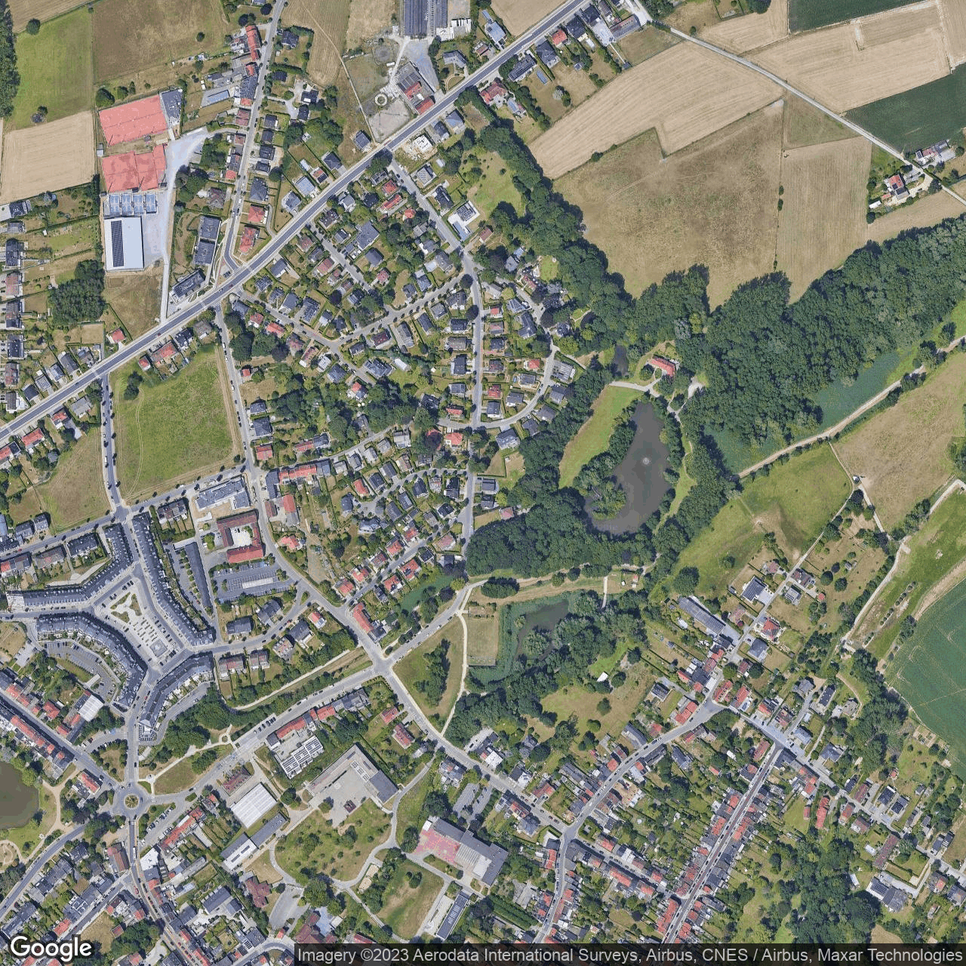

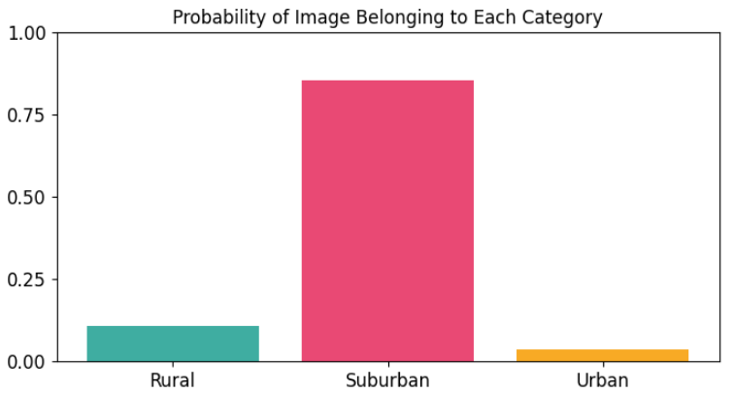
CLIP & OpenCV
Green Area Percentage
28%
500x500m² Satellite Image of the User’s Home 1
Notes:
Εδώ βλέπουμε την αναπαράσταση των προηγουμενων διαδικασιών:
Η δορυφορική εικόνα της περιοχης του σπιτιου από το Maps Static API
Το ποσοστό πρασινου που προέκυψε απο το OpenCV
To classification μέσω του CLIP, που αποδιδει πιθανοτητα >80% για ΠΡΟΑΣΤΙΟ.
Πάμε να δουμε αλλη μια περιοχη στο επομενο slide:

Slide 15
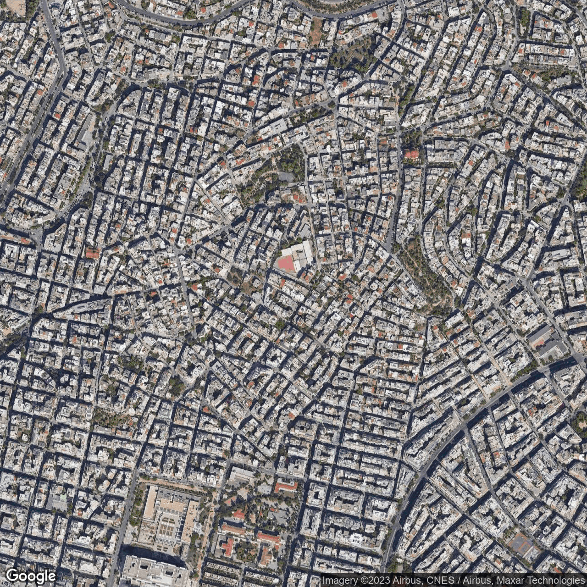

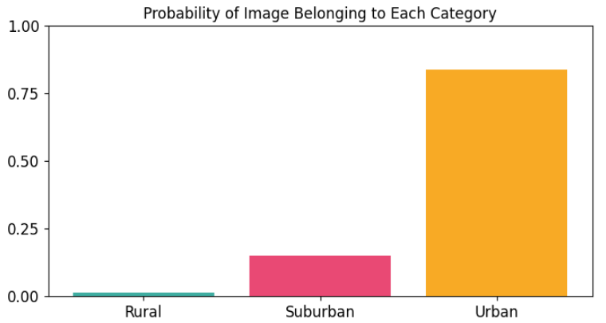
CLIP & OpenCV
Green Area Percentage
1.5%
500x500m² Satellite Image of the User’s Home 2
Notes:
Το αστικό τοπίο της εικονας, βλέπουμε ότι οντως περιγραφεται σωστα απο τον αλγοριθμο,
Με ποσοστο πρασινου 1.5% και classification ως Urban.

Slide 16

Moving Forward
Up-to-date data
Update existing metrics using additional recent datasets
Precise Metrics
More localized region metrics
to improve feature accuracy
Expand insights
Include alternative types of metrics to extract bonus insights
Notes:
Πώς θα μπορούσε η ΚOIOS να συνεχίσει πάνω στα θεμέλια της δουλειάς μας?
Με την ανανέωση των σταθερών metrics με πιο πρόσφατα
Με την προσαρμογή πιο τοπικών metrics ωστε να βελτιωθει η ακρίβεια των insights
Καθώς και με την προσθηκη νέων σχετικών χαρακτηριστικων για εξαγωγή περαιτερω συμπερασμάτων

Slide 17
We are glad to set the foundations of Koios Care’s goals!
We look forward to following any further developments.
Notes:
Αυτο το project ειχε πολλα challenges και πληθος νεων διαδικασιων και πραγματικα, μαθαμε πολλα.
Ηταν τιμη μας να θέσουμε τα θεμέλια για τους απώτερους στόχους της Koios Care,
και Ανυπομονούμε να δούμε τις εξελίξεις!

Slide 18



References
1. Trackintel: An open-source Python library for human mobility analysis.
Computers, Environment and Urban Systems, Volume 101, 2023, 101938, ISSN 0198-9715. DOI: 10.1016/j.compenvurbsys.2023.101938.
2. Assessing Quality of Life Inequalities. A Geographical Approach.
ISPRS International Journal of Geo-Information, 2020, 9(10), 600. DOI: 10.3390/ijgi9100600.
3. GPS Performance & Accuracy. GPS.gov.
4. Numbeo Quality of Life Indices Explained. Numbeo.com.
5. Predicting restriction of life-space mobility: a machine learning analysis of the IMIAS study. DOI: 10.1007/s40520-022-02227-4.
6. Comparisons Between GPS-based and Self-reported Life-space Mobility in Older Adults. PMID: 37128363; PMCID: PMC10148377.
7. Measuring Life Space in Older Adults with Mild-to-Moderate Alzheimer's Disease Using Mobile Phone GPS. DOI: 10.1159/000355669.
8. Learning Transferable Visual Models From Natural Language Supervision.
DOI: 9.48550/arXiv.2103.00020.
10. OpenCV. OpenCV.org.
Tilemachos Tragakis
Marios Gravias
Notes:
Ελπίζουμε να βρήκατε ενδιαφέρουσα τη δουλεια μας και θα χαρουμε να απαντήσουμε οποιεσδήποτε ερωτησεις.

